Slide 1

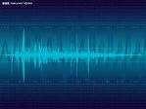
第6章 机械波

Slide 2
波动
振动的传播过程叫波动，波动也是一种运动形式。
波动有机械波，电磁波，物质波。
波动具有的显著特点
具有时间和空间上的某种重复性。
各种形式波具有的共性
(1) 伴随着能量的传播；
(2) 有类似的波动方程；
(3) 能产生反射、折射、干涉、衍射等波动现象；

Slide 3
第6章 机械波
本章内容：
§6.1 机械波的产生与传播
§6.2 平面简谐波
§6.3 波的能量
§6.4 惠更斯原理 波的干涉
§6.5 驻波
§6.6 多普勒效应

Slide 4
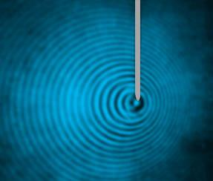
§6.1 机械波
一、 机械波产生的条件
机械波:
机械振动以一定速度在弹性介质中由近及远地传播出去，就形成机械波。
｛
波源：作机械振动的物体
条件
弹性介质：承担传播振动的物质
二、横波和纵波
横波：
介质质点的振动方向与波传播方向相互垂直的波；如柔绳上传播的波。
纵波：
介质质点的振动方向和波传播方向相互平行的波；如空气中传播的声波。

Slide 5
横波
特点：具有波峰和波谷
波的传播方向
⊥
质点的振动方向
纵波
特点：具有疏密相间的区域
波的传播方向
∥
质点振动方向
振动方向和波的传播方向是平行还是垂直，与介质本身的性质有关，即与介质本身的弹性（抵抗形变的能力）有关。
形变:
一切物体在外力的作用下，所发生的形状大小的改变。

Slide 6
弹性形变:
若形变不超过一定限度，外力撤去后，物体能完全恢复原状，就称为弹性形变。
应变：(相对形变)
长应变：单位长度的伸长量
x
d
体应变：单位体积的变化量
切应变：垂直于底面的直线所转的角

Slide 7
1、波的形成过程（以横波为例）
静止
1 2 3 4 5 6 7 8 9 10 11 12 13
振动状态传至4
1 2 3 4 5 6 7 8 9 10 11 12 13
振动状态传至7
1 2 3 4 5 6 7 8 9 10 11 12 13
振动状态传至10
1 2 3 4 5 6 7 8 9 10 11 12 13

Slide 8
振动状态 传至13
1 2 3 4 5 6 7 8 9 10 11 12 13
结论
(1) 波动中各质点并不随波前进；
(2) 各个质点的相位依次落后，波动是相位的传播；
(3) 波动曲线与振动曲线不同。
y
y
o
o
t
x
振动曲线
波动曲线

Slide 9
2、波传播的特点
(1) 点波源完成一个周期的振动，就有一个完整的波形发送出去。
沿着波的传播方向向前看去，前面各质元都要重复波源的振动
状态，振动相位也相继落后于波源的相位。
(3) 横波使介质产生切变，只有能承受切变的物体（固体）才能传
递横波。
纵波在介质中引起长变或体变，所有物质都能承受长变和体变（固、液、气体）。在固体中纵波、横波均可传递，但两种波速各不相同。

Slide 10
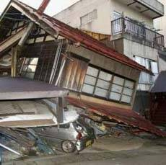

3、表面波
因液面有表面张力，在液面纵波、横波均可传递。
有液面波传播时，液面的流体微元会在平衡位置附近作椭圆振动。液面波不是简谐波。
4、地震波
先有纵波后有横波
地震波
水面波

Slide 11
三、波长 周期 频率和波速
同一波线上相邻两个相位差为 2π 的质点之间的距离；即波源作一次完全振动，波前进的距离。波长反映了波的空间周期性。
波前进一个波长距离所需的时间。周期表征了波的时间周期性。
单位时间内，波前进距离中完整波的数目。频率与周期的关系为：
振动状态在介质中的传播速度。波速与波长、周期和频率的关系为：

Slide 12
说明
(1) 波的周期和频率与介质的性质无关；一般情况下，与 波源振动的周期和频率相同。
(2) 波速实质上是相位传播的速度，故称为相速度；其大小主要决定于介质的力学性质：弹性和惯性；与波源及波的频率无关。
(3) 波速与振动速度的区别：波速是指振动形式传播的速
度，质点振动的速度由波动方程对时间求偏导数计算。

Slide 13
*附：波速与介质的关系
波速决定于介质的力学性质：弹性和惯性(介质的弹性模量和密度)。
(1) 固体媒质中传播的纵波波速为：
— 固体棒的杨氏模量
— 固体棒的密度
(2) 固体媒质中传播的横波波速由下式给出：
— 固体的切变弹性模量
— 固体密度
(3) 液体和气体只能传播纵波，其波速由下式给出：
— 流体的容变弹性模量
— 流体的密度

Slide 14
(4) 弦线中的横波波速：
— 绳子或弦线中的张力
— 质量线密度
(5) 稀薄大气中的纵波波速为：
— 气体摩尔热容比
— 气体摩尔质量
— 气体摩尔常数
例：若声波在空气中的传播为绝热过程，由于空气的
可计算得：
0℃时： u =331 m·s⁻¹； 20℃时：u = 343 m·s⁻¹

Slide 15

四、波线、波面和波前
波面
波线:
沿波的传播方向作的有方向的线。
波面:
在波传播过程中，任一时刻媒质中振动相位相同的点联结成的面。
波线
波前:
在某一时刻，波传播到的最前面的波面。
球面波
z
波面
x
y
波面
波线
平面波
波线
柱面波
注意：
在各向同性均匀介质中，波线⊥波面。

Slide 16
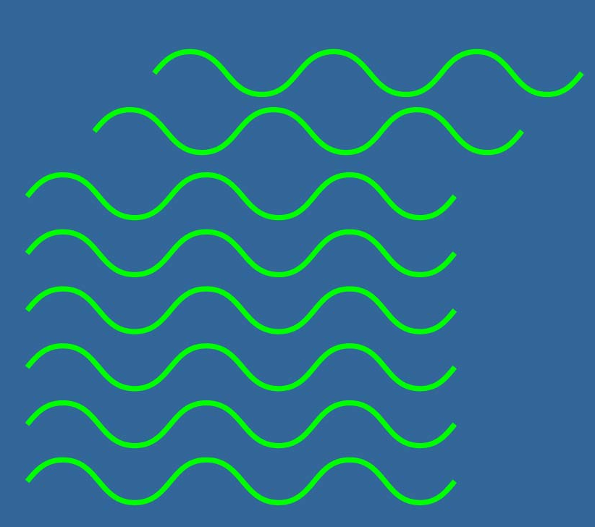
§6.2 平面简谐波
简谐波：
介质传播的是谐振动，且波所到之处，介质中各质点作同频率的谐振动。
平面简谐波：
波面为平面的简谐波
说明
(1) 简谐波是一种最简单、最基本的波，研究简谐波的波动规律是研究更复杂波的基础。
平面简谐波
(2) 本节主要讨论在无吸收(即不吸收所传播的振动能量)、各向同性、均匀无限大介质中传播的平面简谐波。
简谐振动

Slide 17
一、平面简谐波的波函数
y
简谐振动
平面简谐波的波函数
P
O
x
若
x
从时间看, P 点 t 时刻的位移是 O 点
时刻的位移；
从相位看，P 点处质点振动相位较 O 点处质点相位落后
P 为任意点
沿 x 轴正方向的简谐波的波动方程 ( 波函数 )
它给出了任意时刻波线上任意点做谐振动的位移。

Slide 18
其它形式
讨论
由波函数可知波的传播过程中任意两质点 x₁ 和 x₂ 振动的相位差为
x₂ > x₁，Δϕ < 0，说明 x₂ 处质点振动的相位总落后于 x₁ 处质点的振动；

Slide 19
二、波动方程的物理意义
(1) 振动状态的空间周期性
说明波线上振动状态的空间周期性
(2) 波形传播的时间周期性
说明波形传播的时间周期性
y
(3) x 给定，x = x₁（常数）
o
t
表示 x₁ 处质点的振动方程
y
(4) t 给定，t = t₁（常数）
o
x
表示在 t₁ 时刻的波形

Slide 20
(5) x 和 t 都在变化
表示介质中任何质点在任意时刻的位移
t = t₁ 时
t = t₁ +Δt 时
y
o
x
x
已知 t₁ 时刻的波形图（紫色），要确定 t = t₁+Δt 时刻的波形图，只须将其沿波的传播方向平移 uΔt 的距离即可（红色）

Slide 21
u 实际上是振动相位的传播速度。
t₁ 时刻 x₁ 处的振动状态经Δt 时间传播到 x₁+Δx 处，则
可得到
若波沿 x 轴负向传播时，同样可得到波动方程:
其 它 形 式

Slide 22
例
一平面简谐波沿 x 轴正方向传播，已知其波函数为
求
(1) 波的振幅、波长、周期及波速；
(2) 质点振动的最大速度。
解
(1) a. 比较法 ( 与标准形式比较 ）
标准形式
波函数为
比较可得

Slide 23
b.分析法（由各量物理意义，分析相位关系）
振幅
波长
周期
波速
(2)

Slide 24
例
波源作简谐振动，其坐标原点的振动表达式为
它所形成的波以 30 m/s 的速度研 x 轴正向传播，试写出简谐波的表达式。
解
由题意，由坐标原点的振动方程可得波动方程为

Slide 25
三、平面简谐波的微分方程
波动方程的一般形式
从上两式可得波动方程：
说明
(1) 上式是一切平面波所满足的微分方程（正、反传播）；
(2) 不仅适用于机械波，也广泛地适用于电磁波、热传导、化学中的扩散等过程；
(3) 若物理量是在三维空间中以波的形式传播，波动方程为右式

Slide 26
例
如图，
已知 A 点的振动方程为：
在下列情况下试求波动方程：
.
.
(1) 以 A 为原点；
(2) 以 B 为原点；
B
A
(3) 若 u 沿 x 轴负向，以上两种情况又如何？
解
(1) 在 x 轴上任取一点 P ，A 点
振动方程为：
.
.
.
B
A
P
波函数为：

Slide 27
(2) B 点振动方程为：
波动方程：
(3) 以 A 为原点：
以 B 为原点：

Slide 28
例
波速 u = 400 m/s ， t = 0 s 时刻的波形如图所示。写出波动方程。
y(m)
解
设波动方程为
4
2
p
o
x(m)
O 点处的质点的位移及速度
t = 0 s 时刻 y₀ = 2 m ，v₀＞0 ，所以

Slide 29
y(m)
同理，对于 P 点有
4
2
p
o
x(m)
t = 0 s 时刻 y_{p}= 0 ，v_{p}＜0 ，所以
波动方程为

Slide 30

§6.3 波的能量
波动过程
质点由静止开始振动
波动过程是能量的传播过程
介质也发生形变
一、波动的能量传播
以绳索上传播的横波为例：
设波沿 x 轴正方向传播
取线元：
y
线元的动能为
_{dl}
T₁
_{dy}
①
T₂
O
x
线元的势能（原长为势能零点）为
_{dx}

Slide 31
其中
②
线元的机械能为
③
将
和
代入 ①、 ② 、 ③
机械能

Slide 32
讨论
(1) 在波的传播过程中，媒质中任一质点的动能和势能是同步变化的，即E_{k}=E_{p}。
(2) 质点机械能随时空周期性变化，表明质点在波传播过程中不断吸收和放出能量；因此波动过程是能量的传播过程。
(3) 通常把振动状态和能量传播的波称为行波。
(4) 波动的能量与谐振动的能量有着显著区别。
Notes:
在孤立的谐振动系统中，机械能守恒而且动能和势能在不断地相互转化；在波动中，介质中的每个质元总能量不守恒， 且同一质元内的动能和势能是同步变化的，即动能为最大时势能也为最大，反之亦然。

Slide 33
二、能流和能流密度
机械能
1. 能量密度
设绳子的横截面为 S ，体密度为
，则沿着波的传播方向，
单位体积中波的能量（能量密度）为
平均能量密度:
能量密度在一个周期内的平均值。

Slide 34

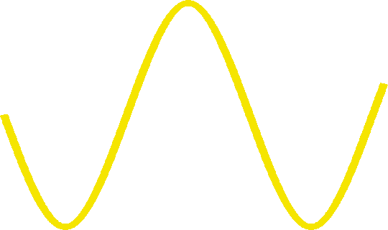
2. 能流密度
能流:
在单位时间内通过与波的传播方向垂直的某个截面的波动能量。
s
在一个周期中的平均能流为
u△t
能流密度:
通过与波的传播方向垂直的单位面积上的平均能流。
大小：
S
方向：波的传播方向
矢量表示式：

Slide 35
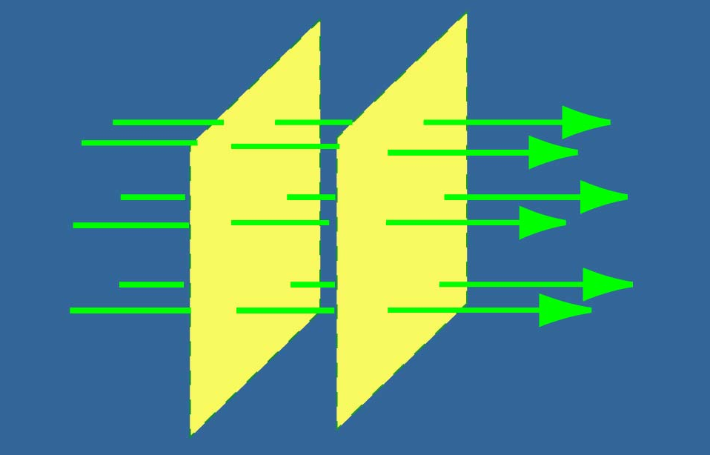
能流密度的大小又叫波的强度
三、平面波和球面波的振幅
（不吸收能量）
1. 平面波
通过 S₁ 截面的能量也全部通过 S₂
则
得
平面波在介质不吸收的情况下, 振幅不变。

Slide 36
2. 球面波
通过两个球面的波的平均能流相等:
得
令
（A₀ 为离原点（波源）单位距离处波的振幅）
球面简谐波的波函数为
球面波的振幅在介质不吸收的情况下,随 r 增大而减小。

Slide 37
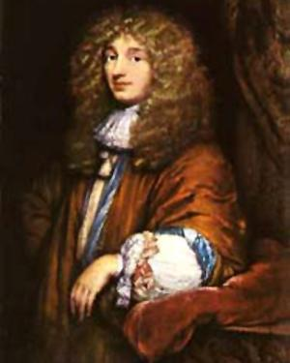
§6.4 惠更斯原理 波的干涉
一、惠更斯原理 波的衍射
(1) 行进中的波面上任意一点可看作是新的
子波源；
(2) 所有子波源各自向外发出许多子波；
(3) 各个子波所形成的包络面，就是原波面在一定时间内所传播到的新波面。
(1629.4.14—1695.7.8)
已知某一时刻波前，可用几何方法决定下一时刻波前。
S₂
S₁
O
R₁
R₂

Slide 38
波的衍射:
波在传播过程遇到障碍物时，传播方向发生改变，并能绕过
障碍物的边缘继续向前传播，这种现象成为波的衍射。
惠更斯原理定性的解释波的衍射现象
在衍射现象显著与否是和障碍物的大小与波长之比有关。

Slide 39
二、波的干涉
波传播的独立性
当几列波在传播过程中在某一区域相遇后再行分开，各波的传播情况与未相遇一样，仍保持它们各自的频率、波长、振动方向等特性继续沿原来的传播方向前进。
叠加原理
v₁
v₂
在波相遇区域内，任一质点的振动，为各波单独存在时所引起的振动的合振动。
注意
波的叠加原理仅适用于线性波的问题

Slide 40
三、波的干涉
干涉现象：
一般情况下，各个波的振动方向和频率均不同，相位关系不确定，叠加的合成波较为复杂。
当两列（或多列）相干波叠加的结果，其合振幅 A 和合强度 I 将在空间形成一种稳定的分布，即某些点上的振动始终加强，某些点上的振动始终减弱。
—— 波的干涉
相干条件
频率相同、振动方向相同、相位差恒定。
相干波
满足相干条件的波
相干波源
产生相干波的波源

Slide 41
如图所示，设 S_{l} 、S₂ 为两相干波源，其振动方向均垂直于图面。它们传到 P 点波动方程分别为：
P
第一、两列波的振动方向相同 （若振动方向不同，则合成的振动很复杂，谈不上加强与减弱的问题。）
第二、两列波的频率相同 （若振动频率不同，则在相遇点的相位差为：
因 ω₂ ≠ ω₁ ， 将是时间的函数，则合振动的振幅也就不可能稳定，也谈不上空间存在稳定加强与减弱的地方。）
第三、两列波在相遇点有固定的相位差 （频率相同，不一定相位差恒定，这是因为还有两列波的初相位和介质的稳定问题。）

Slide 42
S₁
P
S₂
P
根据叠加原理可知，P 点处振动方程为：
合振动的振幅
P 点处波的强度

Slide 43
相位差：
当
干涉相长
当
干涉相消
讨论
若
波程差
干涉相长
干涉相消

Slide 44
若
干涉相长
干涉相消
从能量上看，当两相干波发生干涉时，在两波交叠的区，合成波在空间各处的强度并不等于两个分波强度之和，而是发生重新分布。
这种新的强度分布是时间上稳定的、空间上强弱相间具有周期性的一种分布。

Slide 45
例
A 和 B 是两个相位相同的相干波源，相距 d = 0.10 m ，同时以30 Hz 的频率发出波动 ，波速为 u = 0.5 m/s 。 P 点位于与 AB 成30º 角、与 A 相距为 4 m 处，如图所示。
求
两波通过 P 点的相位差。
P
解
由题已知条件得
4 m
30⁰
而
A
B
0.10 m
所以两列波的相位差为

Slide 46
例
两相干波源 S₁ 、S₂ 其振幅相同，频率为 100 Hz ，相位差为 π 。若 S₁ 、S₂ 两点相距 20 m，两波在同一介质中的传播速度为 800 m·s⁻¹。
求
S₁ 、S₂ 连线上因干涉而静止的各点位置。
解
P
P
P
S₁ 0 S₂ x
(1) 位于 S₁ 左侧部分
无静止点
(2) 位于 S₂ 右侧部分
无静止点
(3) 在 S₁ 、S₂ 两点连线间，r₂ = 10 – x ， r₁ = 10 + x

Slide 47
所以
因为
故
即有 5 个静止点，

Slide 48
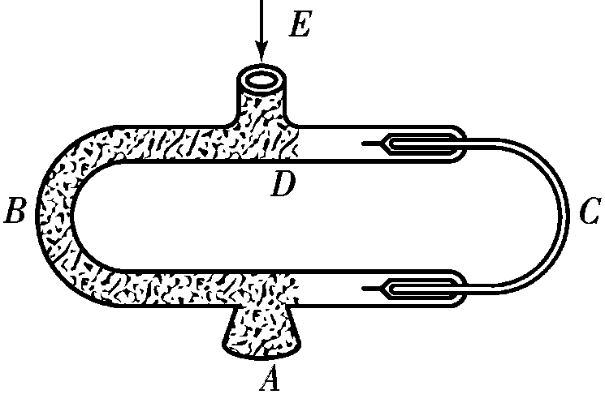
例
如图所示是声波干涉仪。声波从入口 E 处进入仪器，分B ，C 两路在管中传播，然后在喇叭口 A 处会合后传出。弯管 C 可以伸缩，当它渐渐伸长时，喇叭口处的声音周期性增强或减弱。设 C 管每伸长 8 cm ，由 A 发出的声音减弱一次。
求
此声波的频率。（空气中声速为：340 m·s⁻¹）
解
声波从入口 E 进入仪器后分B，C 两路传播，这两路声波满足相干条件，它们在喇叭口 A 处产生相干叠加，干涉减弱的条件是

Slide 49
当 C 管伸长 8 cm 时，再次出现干涉减弱，即此时两路波的波程差满足条件
以上两式相减得
则可以求出声波的频率为

Slide 50

§6.5 驻 波
一、驻波的产生
两列等振幅相干波相向传播时叠加干涉形成驻波。
A
B
P
m
绳上的驻波
波节：介质中始终不振动的点；
波腹：振幅始终为极大值的点；
相邻两个波节点或波腹点之间的距离为半个波长。
驻波条件：

Slide 51
二、驻波的方程
设两列振动方向相同，振幅相同，频率相同的平面简谐波分别沿 x 轴正、负方向传播，其波动方程分别为：
两波相遇，其合成波为
化简得：
（驻波方程）
当形成驻波时，弦线上各点作振幅为 、频率为 的简谐振动。

Slide 52
讨论
(1) 波节和波腹位置:
，即驻波是各质点振幅按余弦分布
的特殊谐振动 ；
波腹(A′= A′_{max}) ：
波节(A′= A′_{min}) ：
Notes:
1.波腹、波节的坐标位置公式是特殊情况下的结论（即两相干波初相为零时所得），不具普遍性。
2.两相邻波腹，两相邻波节间距为 λ/2 的结论具有普遍性，求波节、波腹的方法，思路具有普遍性。

Slide 53
相邻两波腹之间的距离：
相邻两波节之间的距离：
(2) 各点的相位:
所有波节点将介质划分为长
的许多段，每段中各
质点的振动振幅不同，但相位皆相同；而相邻段间各质点的振动相位相反; 即驻波中不存在相位的传播。

Slide 54
三、驻波的能量
在驻波振动中，一个波段内不断地进行动能与势能的相互转换，并不断地分别集中在波腹和波节附近而不向外传播。
势能
动能
势能
Notes:
没有能量的定向传播。能量只是在波节和波腹之间，进行动能和势能的转化。故谓之驻波，这也是驻波和行波的一个重要区别。

Slide 55
半波损失
反射点为波节，表明入射波与反射波在该点反相。
相当于入射波与反射波之间附加了半个波长的波程差
有半波损失（波节）
入射波
无半波损失（波腹）
透射波
反射波
透射波没有半波损失

Slide 56
四、简正模式
各种允许的频率所对应的驻波振动称为简正模式。
弦两端固定，其必然形成波节，因而驻波的波长必然受到限制。
弦线上形成驻波的条件 ：
驻波频率则为：
n = 1 对应的频率称为基频（本征频率）；
n = 2、3ּּּּּּ对应的频率称为谐频。

Slide 57
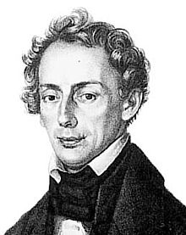
§6.5 多普勒效应
奥地利数学家、物理学家。1803年11月29日出生于奥地利的一个石匠家族。曾先后在维也纳工学院和维也纳大学学习。1841年成为布拉格理工学院的数学教授。1850年，担任维也纳大学物理学院的首任院长。1853年在意大利的威尼斯去世。
1842年提出了多普勒效应，即：当观测者与波源发生相对运动时，所接收的波的频率会发生变化。这个效应后来通过聆听行进中的火车上演奏的音乐得到证实。多普勒试图用此来解释双星的颜色变化。现在这一效应广泛应用于光学、天文学、气象学、医学诊断和日常生活等诸多方面。
多普勒(Doppler)
(1803-1853)

Slide 58



由于观察者（接收器）或波源、或二者同时相对媒质运动，而使观察者接收到的频率与波源发出的频率不同的现象，称为多普勒效应。
一、 波源静止，观察者运动
观察者
u
u
靠近
远离

Slide 59



二、 观察者静止，波源运动
观察者
靠近
远离
三、 波源和观察者同时运动
u
符号正负的选择与上述相同
S 运动的前方波长变短

Slide 60
讨论
(1) 当波源或观察者在二者联线垂直方向上运动时，无多普勒效应。
(2)
时，多普勒效应失去意义，此时形成冲击波。
马赫角
(3) 电磁波的多普勒效应
v 为光源和接收器的相对速度
(4) 应用:监测车辆行驶速度、测量血液流速、跟踪卫星等。

Slide 61
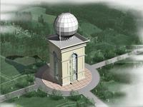

多普勒雷达就是利用多普勒效应进行定位，测速，测距等工作的雷达。

Slide 62
例
一警笛发射频率为1500 Hz 的声波，并以22 m/s 的速度向某一方向运动，一人以6 m/s 的速度跟踪其后.
求
该人听到的警笛发出的声音的频率以及在警笛后方空气中声波的波长？
解
观察者接收到的频率( 波源和观察者同时运动 ) ：
警笛后方空气中声波的频率( 观察者静止，波源运动 ) ：
警笛后方空气中声波的波长:

